Slide 1
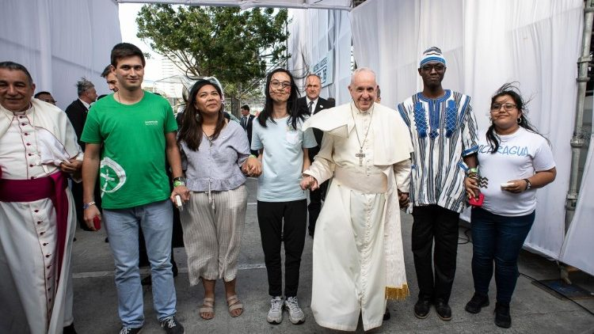
Fratelli Tutti(FT)-Tous sont frères et sœurs par le pape François 03.10.2020.
^{th}L'année 2023 marque le 60e anniversaire de Pacem in Terris (pape Jean XXIII, 1963) et le 75e anniversaire de la Déclaration universelle des droits de l'homme (DUDH). Ces contextes nous invitent à découvrir les enseignements sociaux de l'Église. C'est pourquoi le résumé de Fratelli Tutti est partagé.

Slide 2
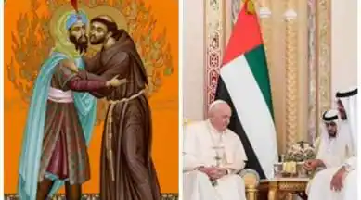
C'est un appel à aimer les autres comme des frères et des sœurs, même s'ils sont loin de nous (FT 1-2). François d'Assise avait l'habitude de s'adresser à ses frères et sœurs en les appelant Fratelli Tutti. Sa visite au sultan Malik-el-Kamil, en Égypte, est un geste de son amour au-delà des frontières (3). Il est devenu un père pour tous et a inspiré la vision d'une société fraternelle (4). Le pape François dit que sa rencontre avec le Grand Imam Ahmad Al-Tayyeb à Abu Dhabi l'a encouragé à publier Fratelli Tutti (5).

Slide 3
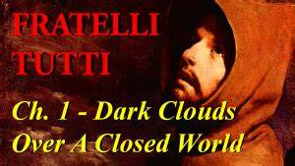
Il y a des tendances dans notre monde qui empêchent le développement ou la croissance de la fraternité universelle :
Le nationalisme myope, sous couvert de défense des intérêts nationaux, crée de nouvelles formes d'égoïsme dépourvues de sens social (11).
La société mondialisée sert les intérêts économiques et nous fait ressembler à des voisins, mais pas à des frères et sœurs (12).
Les peuples autochtones perdent leurs traditions, leur identité spirituelle et leur intégrité morale (14).
Les gens se voient refuser le droit d'exister et d'avoir une opinion (15).
Les personnes improductives et inutiles sont ignorées et écartées (18).

Slide 4
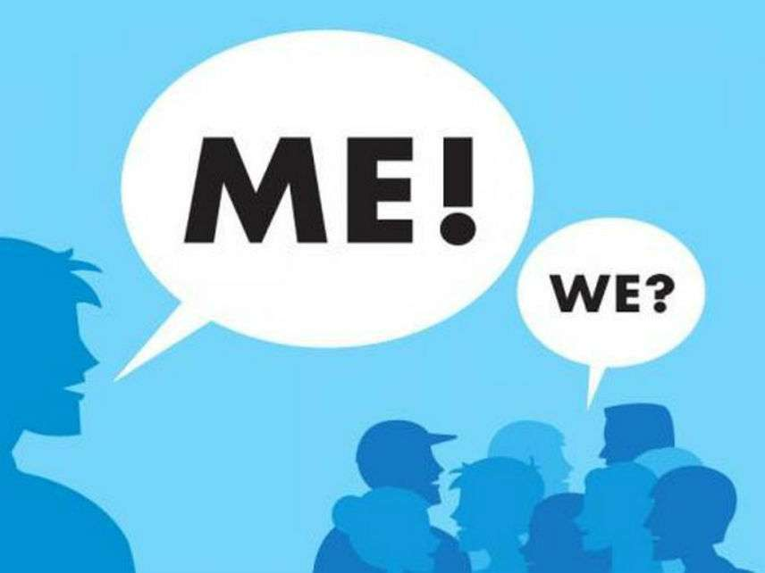
Tous ne sont pas considérés comme égaux en droits et en dignité, comme le déclare la DUDH (22).
Il existe de nouvelles formes d'esclavage : l'asservissement des femmes, l'enlèvement d'organes et la traite des êtres humains (24).
Les guerres, les attaques terroristes, les persécutions raciales ou religieuses indiquent que la troisième guerre mondiale est menée aujourd'hui, mais en ordre dispersé (25).
La tentation est grande d'élever des murs dans le cœur et sur la terre, afin d'empêcher la rencontre avec d'autres cultures et d'autres personnes (26). Les exclus deviennent le terrain des mafias (28). En l'absence d'une répartition équitable, le progrès scientifique n'a pas conduit à un avenir plus humain (29). Le sentiment d'appartenance à une seule famille humaine s'estompe et l'indifférence se mondialise (30).
Il serait merveilleux de redécouvrir les besoins des frères et sœurs qui sont dans notre orbite, alors que nous découvrons des planètes lointaines (31).

Slide 5
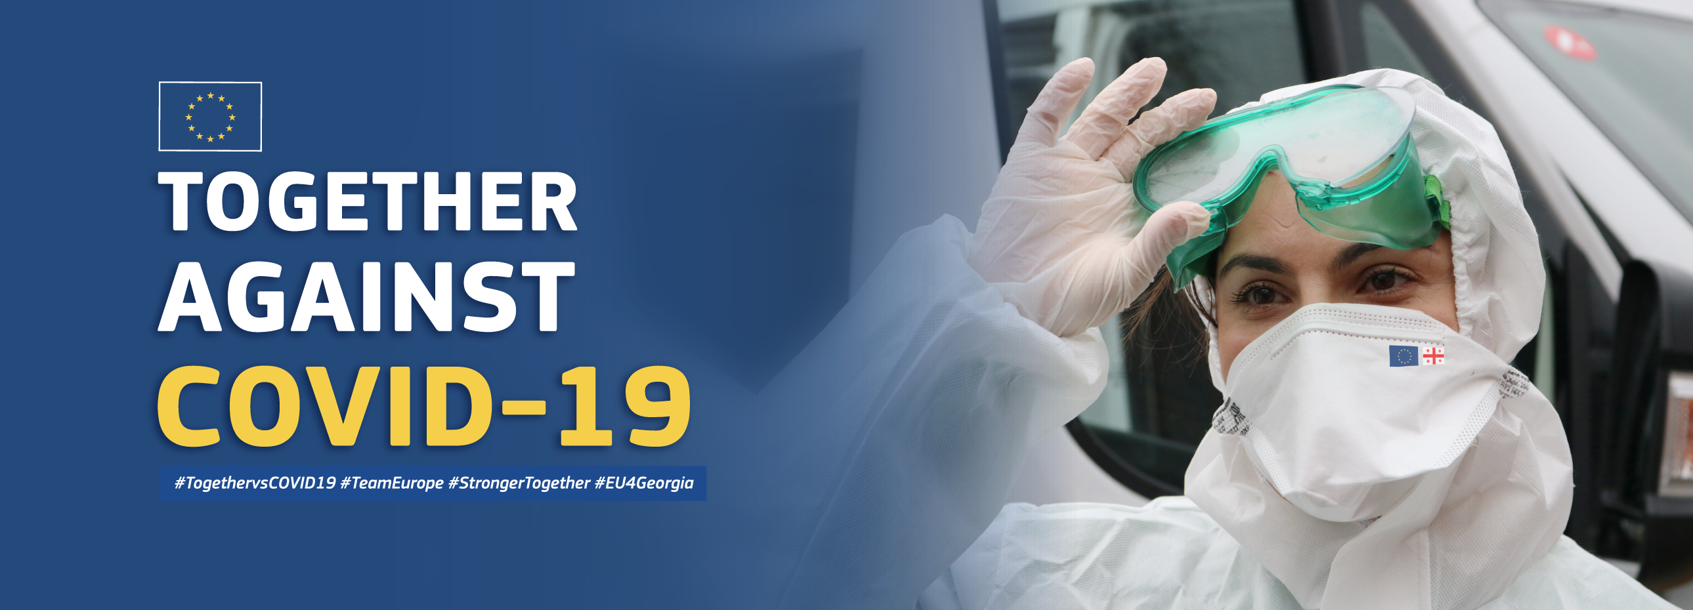
Grâce à la pandémie de Covid, nous avons compris que personne n'est sauvé seul, mais seulement ensemble (32).
La pandémie mondiale est un cri de révolte contre le mal que l'homme a fait au monde (34). Après cette pandémie, nous ne devrions plus penser en termes de "eux" et de "ceux", mais seulement en termes de "nous" (35). Sinon, la tendance à la "foire d'empoigne" s'avérera pire que n'importe quelle pandémie (36).

Slide 6
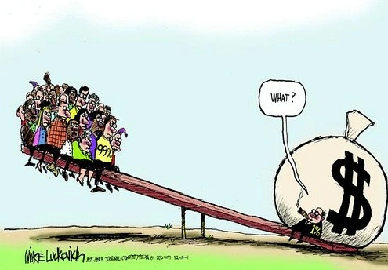
Les pays empêchant l'arrivée des migrants (37). Les habitants des pays d'accueil qui font preuve de xénophobie (39).
Les médias numériques volent la vie privée (42) et répandent la haine et la destruction (43), les "fake news" (fausses nouvelles), qui fomentent les préjugés et la haine (45).
Les pays économiquement prospères se proposant comme modèles culturels et les habitants des pays pauvres se sentant inférieurs à leur propre culture (51).
Malgré ces nuages sombres, il existe de nombreux nouveaux chemins d'espoir (54).

Slide 7
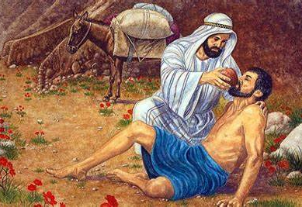
CHAPITRE 2 : UN ÉTRANGER SUR LA ROUTE
La parabole du bon Samaritain est un rayon de lumière dans les ténèbres (56). La parabole ("Qui est mon prochain ?") nous renvoie à une question antérieure : "Où est ton frère Abel ?" (Gn 4,9) (57)
Une société malade est tentée d'ignorer les autres (64). La parabole de Jésus nous invite à redécouvrir notre vocation de citoyens de nos nations respectives et du monde entier, constructeurs d'un nouveau lien social (66). L'histoire du bon Samaritain se répète sans cesse (71).

Slide 8

L'histoire commence après le vol (72). Le personnel religieux qui n'aide pas implique que la foi en Dieu n'est pas une garantie pour une vie d'amour et de charité (74). Habituellement, les voleurs et les passants s'allient (75).
Il y avait une auberge et le Samaritain pouvait donc collaborer avec l'aubergiste pour soigner l'homme ; il doit y avoir des installations publiques et nous devons servir en solidarité avec elles (78). Le Samaritain est parti sans attendre de reconnaissance ou de gratitude ; nous sommes appelés à imiter son geste de servir sans attente (79). Dans la parabole, le Samaritain devient le voisin du Judéen blessé, franchissant les barrières culturelles et historiques ; nous sommes également appelés à aimer au-delà des frontières (81). Cela signifie que l'amour inclut tout le monde (82). Pour les chrétiens, Jésus est présent dans chaque étranger (85).

Slide 9
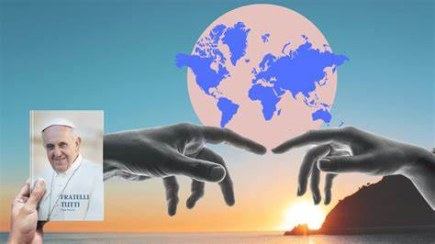
CHAPITRE 3 : ENVISAGER ET ENGENDRER UN MONDE OUVERT
Aimer les autres : Personne ne peut connaître la vraie beauté de la vie sans être en relation avec les autres, sans avoir de vrais visages à aimer (87). Cet amour doit dépasser le groupe et la famille (89). Les communautés monastiques accueillaient des pèlerins, afin de rencontrer ceux qui se trouvaient en dehors de leur monastère (90). Le plus grand danger est de ne pas aimer (92). Les personnes abandonnées ou ignorées par la société deviennent des étrangers existentiels bien qu'elles soient nées dans le même pays (97). Les personnes handicapées et les personnes âgées sont traitées comme des étrangers existentiels (98).

Slide 10

Société inclusive et solidaire : L'avenir n'est pas à l'uniformité unidimensionnelle mais à l'inclusion (100). Tout le monde, y compris les personnes improductives, les pauvres, les personnes sans éducation, les handicapés, a le droit de vivre dans la dignité et de parvenir à un développement intégral (107, 109, 110). Dans une situation où tout semble se désintégrer, la solidarité doit être cultivée parce que nous sommes responsables de ceux qui sont dans le besoin. La famille est un lieu privilégié pour l'éducation à la solidarité (114-115). La solidarité ne consiste pas seulement à aider, mais aussi à combattre les causes structurelles de la pauvreté, de l'inégalité et du déni des droits de l'homme (116).

Slide 11
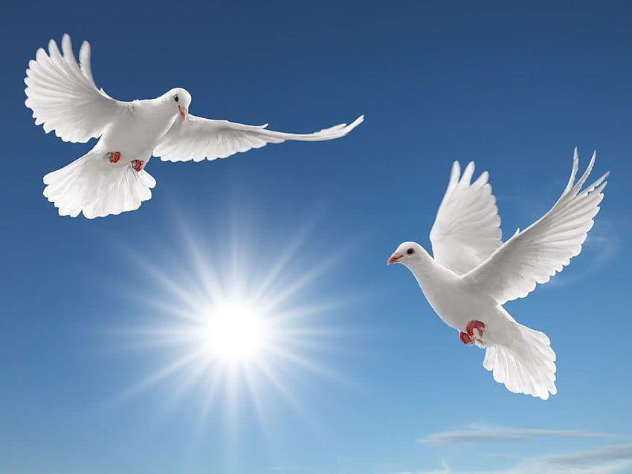
Destination commune des biens : Les biens créés dans le monde appartiennent à tous les hommes. C'est le premier droit naturel et inhérent. Tous les autres droits liés aux biens ne doivent pas entraver ce droit (118-120). Personne ne peut être privé de ce droit en raison de son lieu de naissance, de sa société, de son pays ou de son sexe (121). Les activités commerciales doivent favoriser le développement, éliminer la pauvreté et créer des emplois (123).
Un monde sans frontières : Chaque pays appartient aussi à l'étranger. Les biens et la prospérité d'un pays ne devraient pas être refusés à un étranger qui y vit (124). Tout en soutenant le principe selon lequel toute dette légitimement acquise doit être remboursée, l'accomplissement de cette obligation par les pays pauvres ne doit pas compromettre leur existence et leur croissance (126). Nous devons aspirer à un monde qui offre des terres, des logements et du travail à tous. C'est cela la vraie paix (127).

Slide 12
CHAPITRE 4
Un cœur ouvert au monde entier : les migrants
Attitudes à l'égard des migrants :
Respecter le droit de tous les individus à trouver un endroit qui réponde à leurs besoins fondamentaux. Notre réponse aux migrants est la suivante : Accueillir, protéger, promouvoir et intégrer ceux qui arrivent (129) ; les migrants doivent obtenir la citoyenneté (131). Nous devons développer un modèle de gouvernance mondiale en ce qui concerne les mouvements de réfugiés (132).
Les immigrés sont un don et une bénédiction (133, 135). Nous devons accueillir les migrants gratuitement (sans compter le bénéfice mutuel), parce que c'est un acte bon (139). Seule une culture sociale et politique qui accueille volontiers et gratuitement les autres aura un avenir (141).

Slide 13
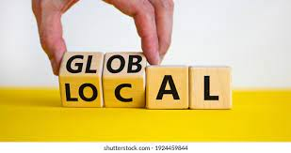
Local et mondial :
Il doit y avoir une saine tension entre le global et le local, afin d'éviter l'abstraction et l'étroitesse (142). Nous devons chérir nos racines et nos cultures ancestrales tout en dialoguant avec d'autres cultures (148). Considérer les autres comme des concurrents ou des ennemis dangereux affecte les relations entre les peuples d'une même région et entre les pays (152).

Slide 14
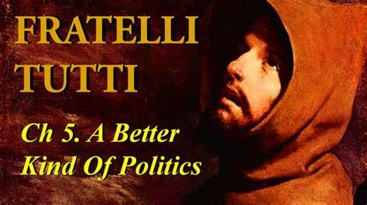
Pour favoriser l'émergence d'une communauté mondiale, il faut une meilleure politique (154).
Le populisme qui exploite les personnes vulnérables avec des promesses vides d'émotions pour gagner leur soutien, et le libéralisme qui sert les intérêts économiques des puissants, ne parviennent pas à créer de la place pour tout le monde (155).
Les gens devraient avoir une vie digne grâce à leur travail. Il n'y a pas de pire pauvreté que celle qui prive du travail et de la dignité du travail (162).
Il faut une organisation mondiale plus efficace pour résoudre les problèmes des peuples abandonnés (165).
Nous avons besoin d'une politique qui place la dignité humaine au centre et qui, sur ce pilier, construise les structures sociales alternatives nécessaires (168).

Slide 15

Réforme de l'ONU : Aujourd'hui, les secteurs financiers transnationaux affaiblissent le pouvoir des États. Puisque les États deviennent faibles, il faut des institutions internationales fortes et efficacement organisées (172). Il est nécessaire de réformer l'ONU ainsi que les institutions économiques et financières internationales (173).
Charité politique : La charité politique promeut la fraternité et la justice pour tous. La politique est la forme la plus élevée de la charité lorsqu'elle recherche le bien commun (180, 182). L'exercice de la charité politique signifie : changer les conditions sociales qui causent la souffrance (186), trouver des solutions efficaces à l'exclusion sociale et économique (188), mondialiser les droits de l'homme les plus fondamentaux et l'élimination de la faim (189).

Slide 16
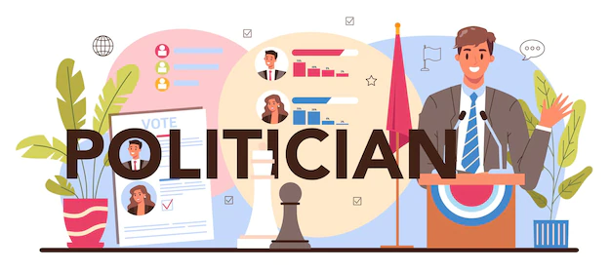
Devoirs des hommes politiques :
Les hommes politiques doivent être prêts à écouter les opinions des autres (190-191) ;
Ils doivent pratiquer l'amour dans leurs relations interpersonnelles quotidiennes (193) ;
Ils doivent exprimer leur amour tendre aux plus petits, aux plus faibles, aux plus pauvres (194).
La bonne politique combine l'amour, l'espoir et la bonté qui sont présents dans les cœurs humains (196).
Ils ne devraient pas se poser les questions suivantes : "Combien de personnes ont voté pour moi ?", "Combien de personnes ont une image positive de moi ?", mais plutôt : "Combien d'amour ai-je mis dans mon travail ?". "Qu'ai-je fait pour le progrès de notre peuple ?"

Slide 17
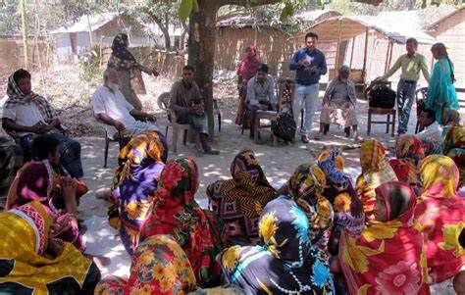
CHAPITRE 6
LE DIALOGUE ET L'AMITIÉ DANS LA SOCIÉTÉ
Pour nous rencontrer et nous aider mutuellement, nous devons dialoguer. Dialoguer signifie s'approcher, parler, écouter, regarder, apprendre à se connaître et à se comprendre, et trouver un terrain d'entente (198).
L'absence de dialogue signifie que les gens ne se préoccupent pas du bien commun, mais qu'ils sont intéressés par leur pouvoir ou par l'imposition de leurs propres idées (202).

Slide 18
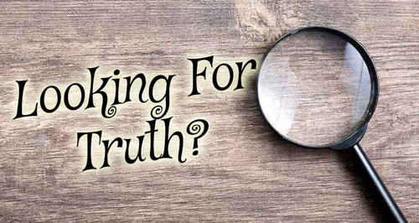
Pour qu'un dialogue social soit authentique, il faut qu'il existe :
La capacité à respecter le point de vue de l'autre (203).
Perspective interdisciplinaire pour s'ouvrir aux points de vue des autres (204).
Les médias basés sur Internet doivent contribuer à la recherche de toute la vérité et ne pas faire ressortir les faiblesses et le pire des gens (205).
Recherche de la vérité fondée sur les principes universellement valables et les droits fondamentaux (206).
Le respect de la dignité humaine en toutes circonstances (213).

Slide 19

Rencontre pour une nouvelle culture :
Il doit y avoir une société polyédrique à multiples facettes où les différences coexistent même en cas de désaccords et de réserves. (215).
La culture est profondément ancrée dans la population. Les désirs, les intérêts et, en fin de compte, la manière dont les gens vivent leur vie sont exprimés dans la culture (216).
Le pacte social (218) et le pacte culturel promeuvent le respect de la diversité (219-220).
Nous devons cultiver la gentillesse (222) qui, à son tour, peut transformer les modes de vie, les relations et les façons de discuter et de comparer les idées (224).

Slide 20
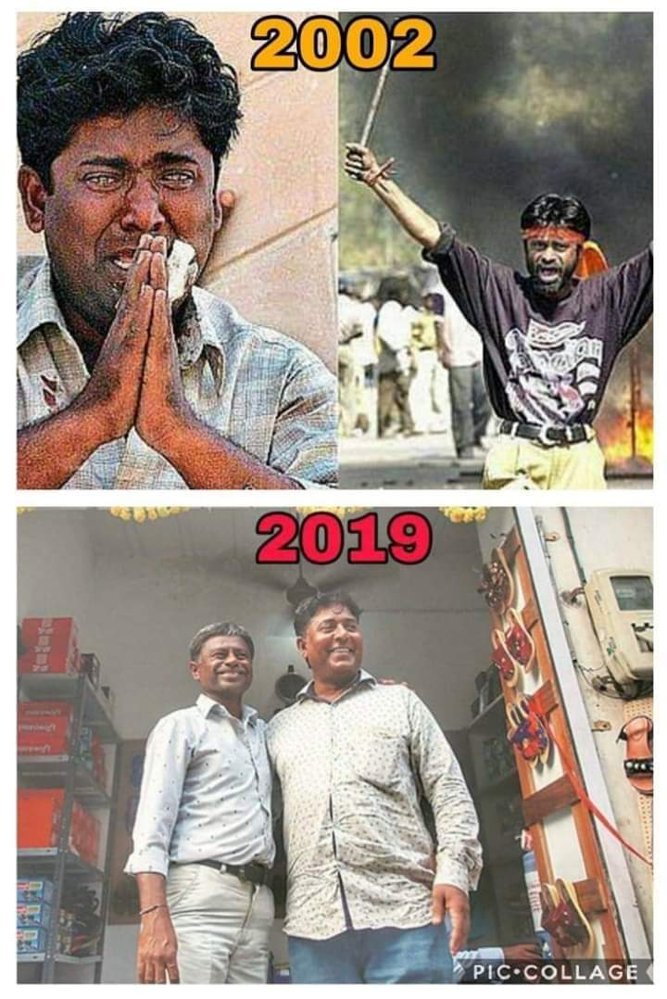
CHAPITRE 7
LES CHEMINS D'UNE RENCONTRE RENOUVELÉE
Partout dans le monde, il y a un besoin de paix et d'artisans de la paix (225).
La rencontre renouvelée de ceux qui ont été ennemis s'efforce de réaliser une nouvelle synthèse pour le bien de tous (226).
La vérité, la justice et la miséricorde sont inséparables pour construire la paix(227).
Les évêques d'Afrique du Sud ont souligné que la véritable réconciliation se fait de manière proactive (229).
L'inégalité et le manque de développement humain intégral rendent la paix impossible (235).
Ansari (musulman) et Ashoke (hindou) deviennent amis en Inde

Slide 21
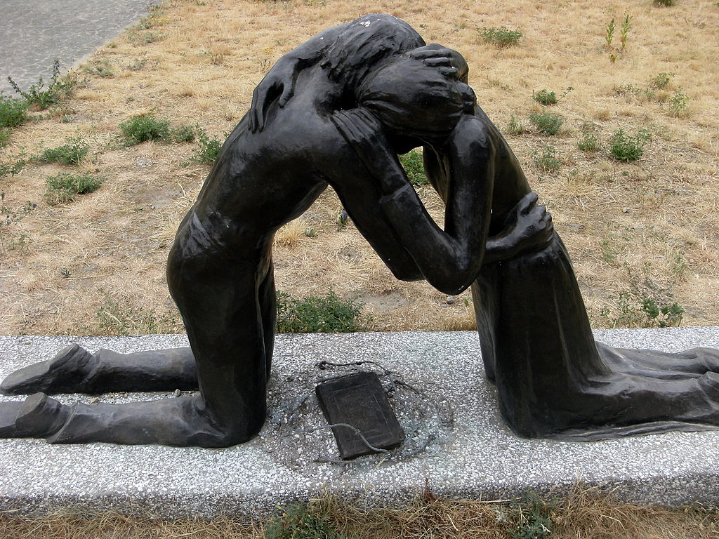
Certains disent que les problèmes font partie de la société et que promouvoir la réconciliation est un signe de faiblesse (236).
Mais le pardon et la réconciliation sont des thèmes centraux dans le christianisme et dans d'autres religions également (237).
Le véritable amour pour un oppresseur consiste à chercher les moyens de lui faire cesser son oppression (241).
La réconciliation authentique ne fuit pas le conflit (244). L'oubli n'est jamais la solution (246). Ceux qui pardonnent vraiment n'oublient pas (252).
La guerre et la peine de mort introduisent de nouveaux éléments de destruction dans la société (255).
Il n'y a pas de raison de faire une guerre juste. L'Église maintient la position suivante : "Plus jamais de guerre ! (258).
En fin de compte, l'élimination de toutes les armes nucléaires devient un impératif moral et humanitaire. La peine de mort est tout simplement inadmissible (263). Une condamnation à perpétuité est une peine de mort secrète (268).

Slide 22
CHAPITRE 8
LES RELIGIONS AU SERVICE DE LA FRATERNITÉ DANS NOTRE MONDE
Le dialogue entre les religions vise à établir l'amitié, la paix et l'harmonie, et à partager les valeurs et les expériences spirituelles et morales (271). Dieu est le père de tous et cela appelle une fraternité naissante (272). La négation de cette image transcendante des personnes conduit au totalitarisme (273).
L'effort de recherche de Dieu avec un cœur sincère nous aide à nous reconnaître les uns les autres comme de véritables frères et sœurs (274). L'Église ne reste pas en marge de la construction d'un monde meilleur. Outre les œuvres de charité et d'éducation, l'Église travaille au progrès de l'humanité et de la fraternité universelle (276).

Slide 23
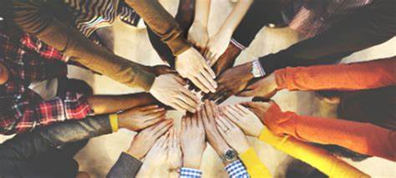
L'Église estime les façons dont Dieu agit dans les autres religions. Les personnes d'autres religions s'abreuvent à leurs sources. Pour les chrétiens, la source de la dignité humaine et de la fraternité se trouve dans l'Évangile de Jésus-Christ (277). Pour beaucoup de chrétiens, Marie est la mère. Elle donne naissance à un monde nouveau, où nous sommes tous frères et sœurs (278).
Nous, chrétiens, demandons la liberté religieuse pour les croyants (279), l'unité au sein de l'Église et entre les différentes confessions chrétiennes (280) et la paix entre les religions (281).
En tant que chefs religieux, nous sommes appelés à être de véritables personnes de dialogue et des artisans de la paix (284).
Identité chrétienne

Slide 24
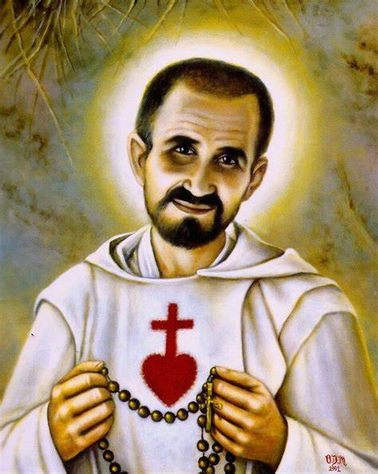
UN APPEL
Au nom de Dieu et au nom de toutes les personnes de bonne volonté, nous déclarons l'adoption d'une culture du dialogue comme voie, la coopération mutuelle comme code de conduite, la compréhension réciproque comme méthode et norme (285).
Ces réflexions trouvées dans Fratelli Tutti s'inspirent de Martin Luther King, Desmond Tutu, Mahatma Gandhi et bien d'autres (286). Le bienheureux Charles de Foucauld a voulu être le frère universel en s'identifiant aux pauvres et aux abandonnés du désert africain. (287).

Slide 25
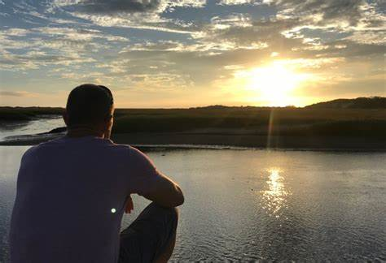

Question de réflexion :
Que peuvent faire les religieux pour réaliser la vision du FT ?

